Slide 1

DSP Q2
IIR filtre, den bilineære transformation

Slide 2

Outline
IIR
IIM metodens mangler
Bilineær transform

Slide 3
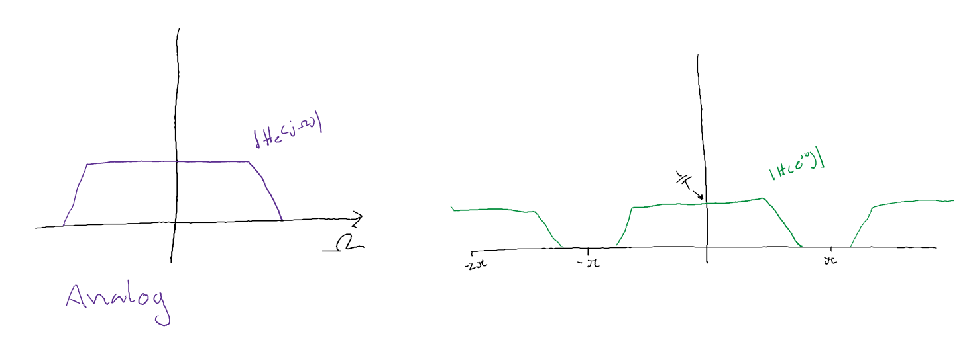
IIR filter

Slide 4
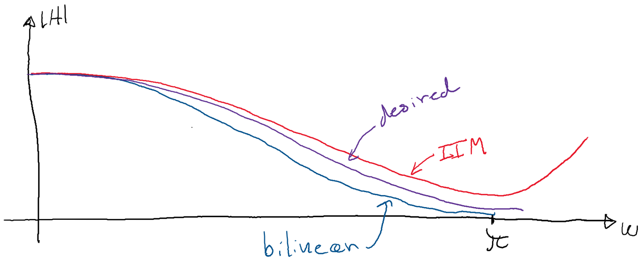
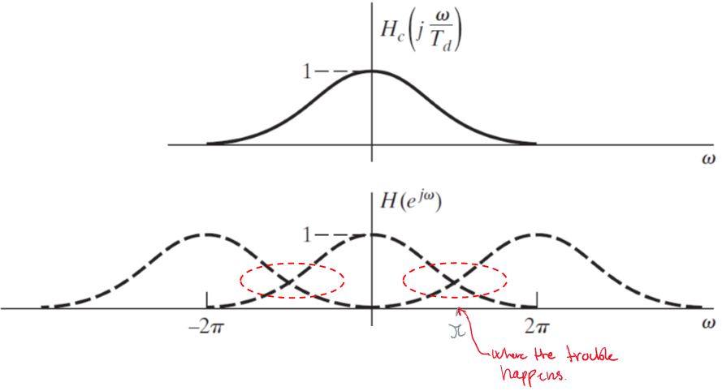
IIM’s mangler
Kun kan LP og BP, ikke HP og BS
Aliasering
Derfor introduceret Bilineær transform

Slide 5
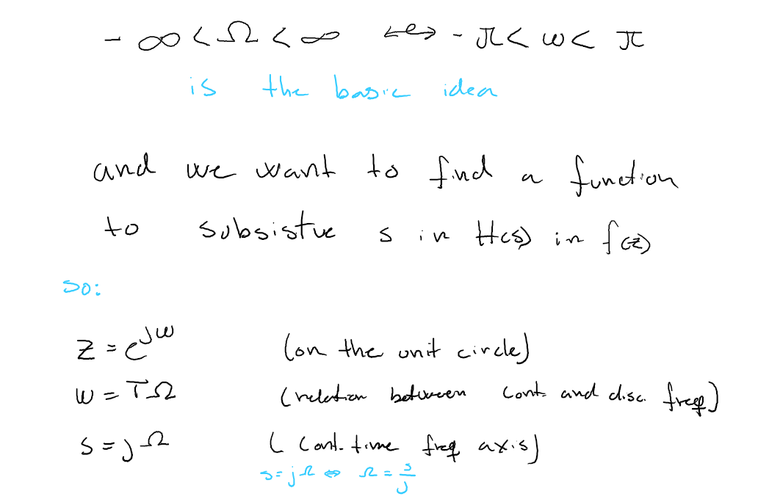
Bilineær transform

Slide 6
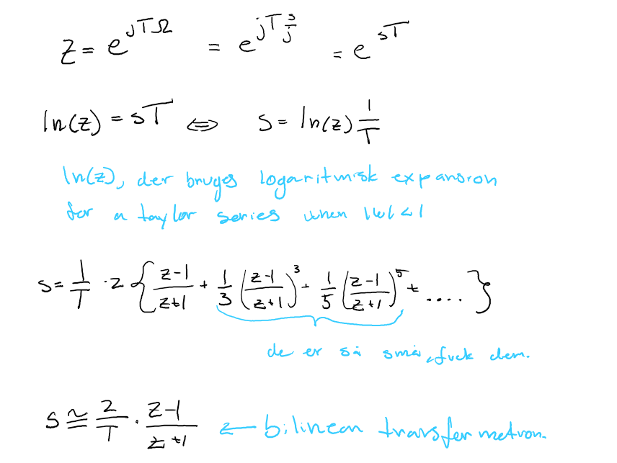

Slide 7
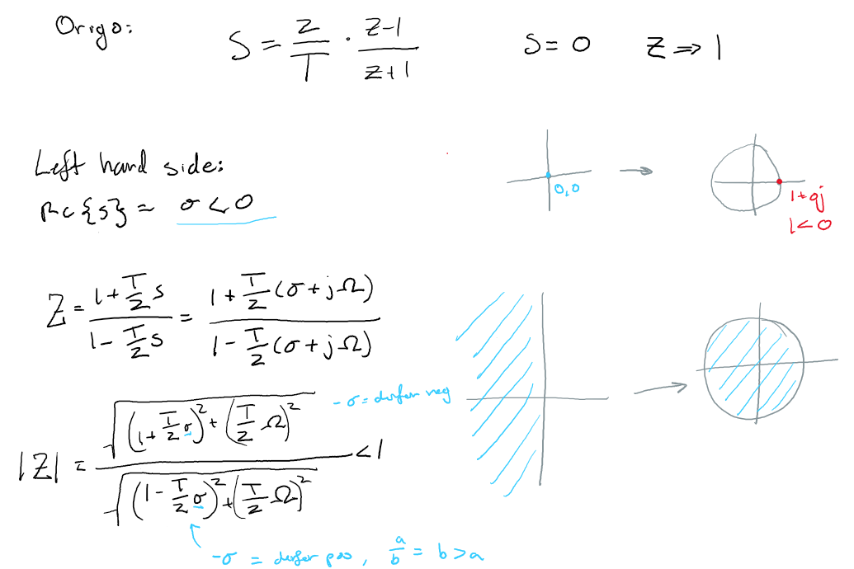
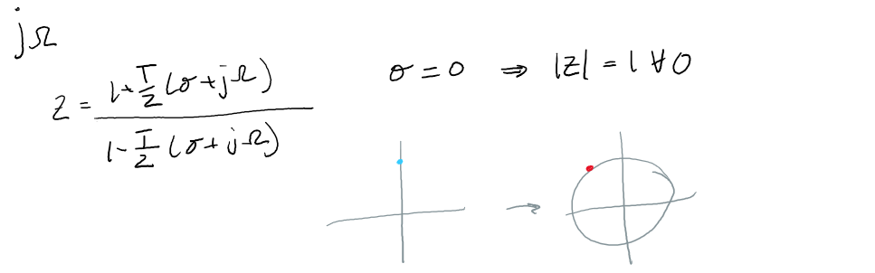

Slide 8
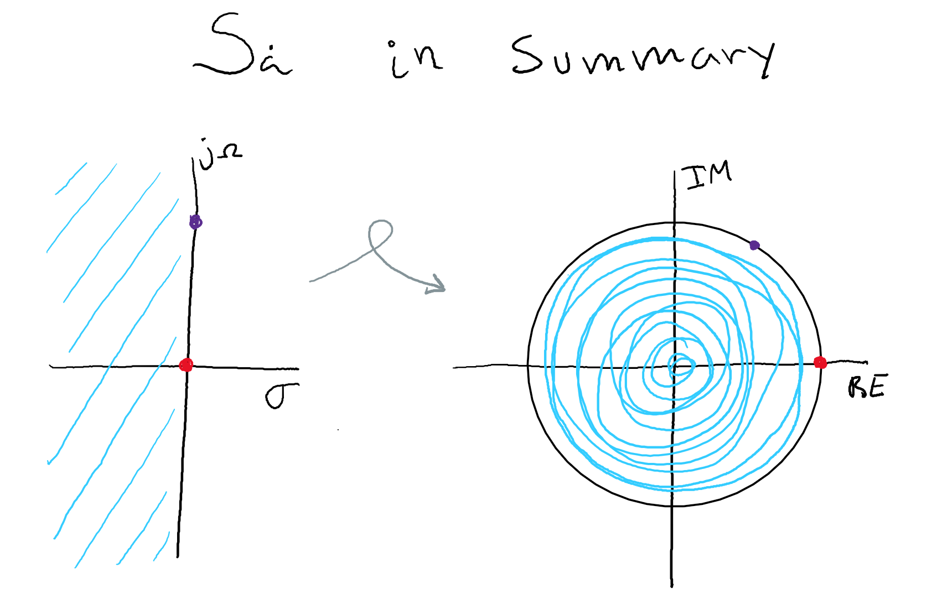

Slide 9
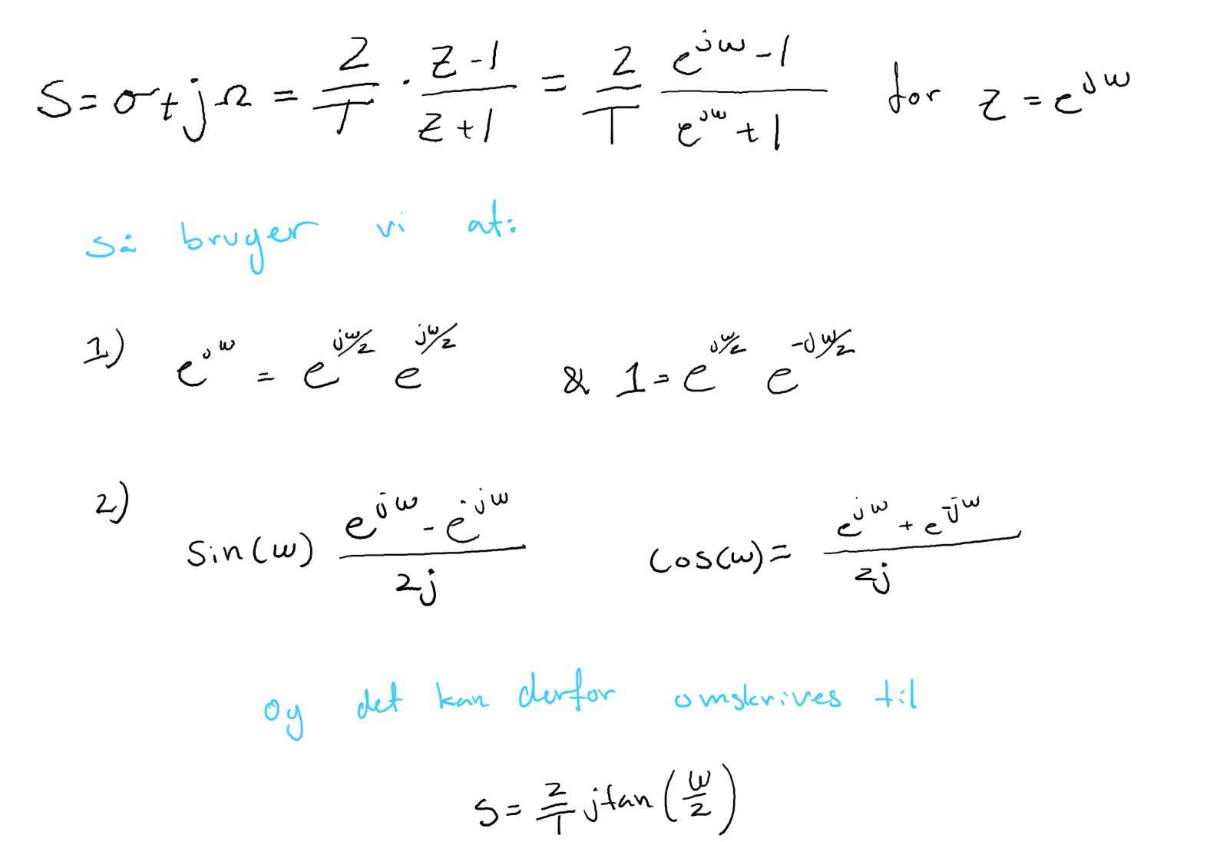

Slide 10
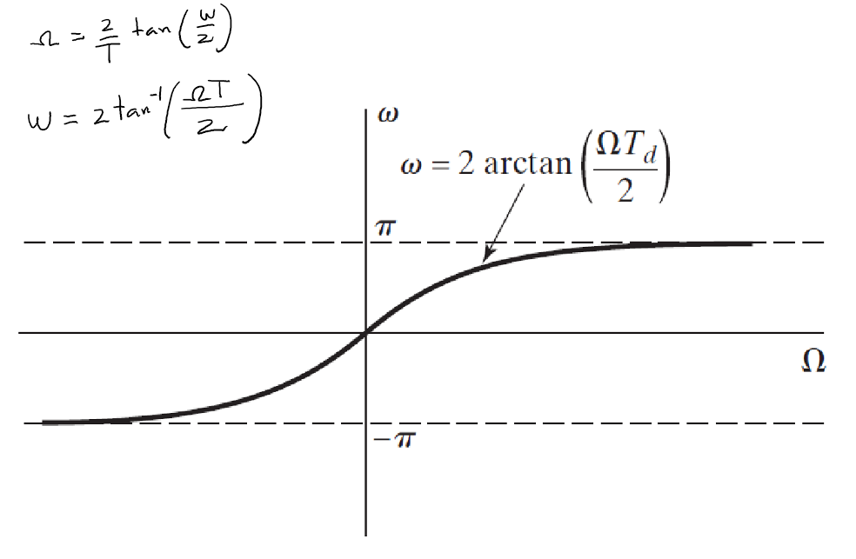
Relation mellem Ω and ω

Slide 11
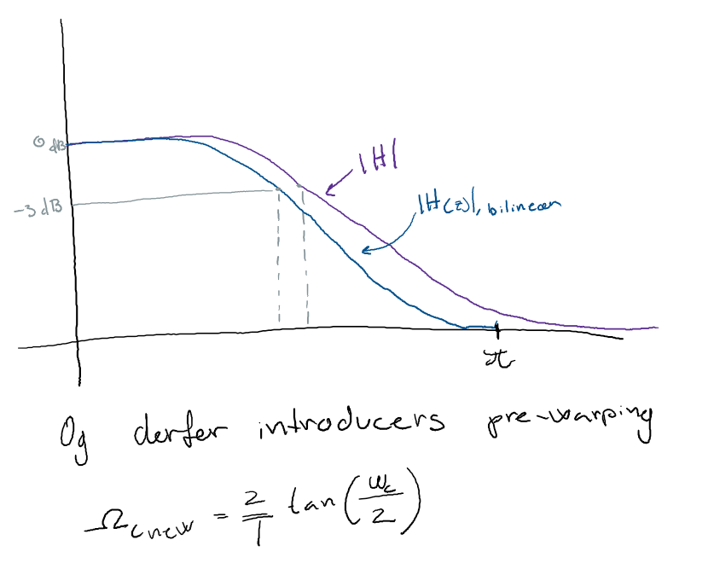

Slide 12
